Slide 1
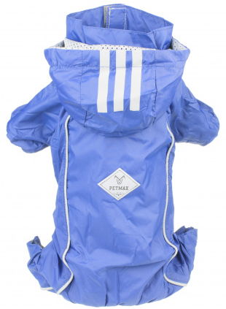
Petmax Дождевик со светоотражающими полосами
Свойства
Выгода
1
Сделан из водонепроницаемого материала
Светоотражающие полосы
Плотные манжеты
Капюшон
Застежки-липучки
который защищает питомца от влаги в дождливую погоду
обеспечивают дополнительную безопасность, особенно в темное время суток
сохраняют тепло, не давая животному замерзнуть
защищает голову и уши от воды и холода
позволяют легко и быстро надеть дождевик на питомца
2
3
4
Petmax
Дождевик со светоотражающими полосами
5

